Slide 1


G20小组——Grateful Dead
实现和测试成果展示
汇报人：周磊
制作人：杨际仟
组员：周磊，唐敏敏，许涛，杨际仟

Slide 2
目录
CONTENTS
02
04
设计
成果展示
01
03
05
引言
系统体系结构
工作回顾

Slide 3
目录
CONTENTS
06
08
10
功能表
附件
绩效评价
07
09
测试
参考资料

Slide 4
01
引言

Slide 5
该软件的一般特性和用途
用途：
该软件是为了服务那些喜好阅读科技、IT行业、科研最新的资讯的人群，是其轻松阅读他们喜欢的计算的相关资讯。
一般特性：
开发、运行和维护的历史：该系统从2019/3/19开始正式开发，暂未正式投入使用和维护
投资方：该项目的由G20小组自行负担开发经费
需求方：在校学生、计算机专业相关从业人员、对科技有兴趣的人群。
开发方：G20小组
支持机构：浙江大学城市学院

Slide 6
文档概述和基线
测试文档概述：
旨在说明各种和实现测试阶段任务、人员分配和时间安排、工作规范等。在策略和方法的说明如何计划、组织和管理测试项目，使测试人员和用户明确测试的时候的内容和功能，以及相应的注意事项
基线：
项目计划文档、需求分析文档、代码清单、可行性分析报告、详细代码清单等

Slide 7
02
设计

Slide 8
系统构思
我们的项目由两大部分组成。
在服务器上搭建的后端，需要有相应程序调用的请求的接口【包括接口调取的资讯的插入还有小程序前端调用的请求】，要有当数据出错的警告或者安全措施
在小程序前端设计上，以微信开发者文档为指导进行开发，要有用户授权的模块和界面布局设计（包括与服务器的数据库的调用）。具体资讯的展示的模块和界面布局设计（括与服务器的数据库的调用） . 具体资讯的喜欢、分享、收藏【暂不支持】的功能模块（包括与服务器的数据库的调用和微信接口的调用以及API的调用）
*时光机功能（展示全部收藏信息、指定时间段）

Slide 9
关键技术和算法
服务器后端技术和算法
采用的是Nginx + Node.js + Express的框架，让开发更高效和容易上手。重要的是和服务器调用（Require(数据库表)），GET和POST（相关HTTP知识）
数据库技术
数据库的技术：采用MongoDB，具体详见数据库设计文档，存入的数据为了方便查找应该建立索引
前端技术
因为微信小程序主要基于JavaScript的语言，CSS+HTML5，所以我们界面设计我们主要是参考已有的界面美观的小程序的源码，进行符合我们的界面要求的修改，解析API用了WxParse模块

Slide 10
03
系统体系结构

Slide 11
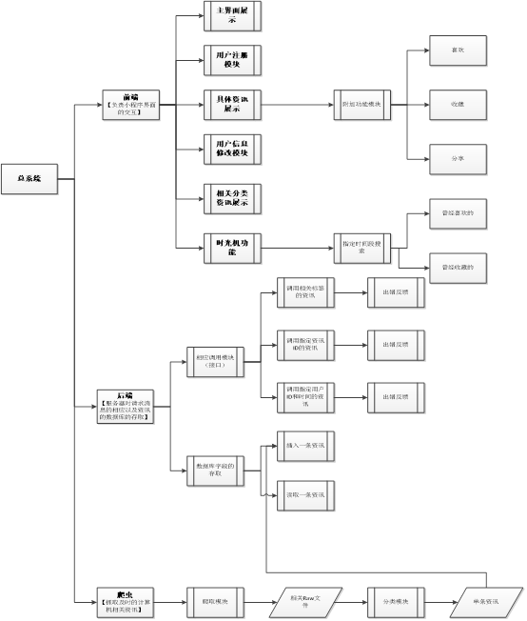
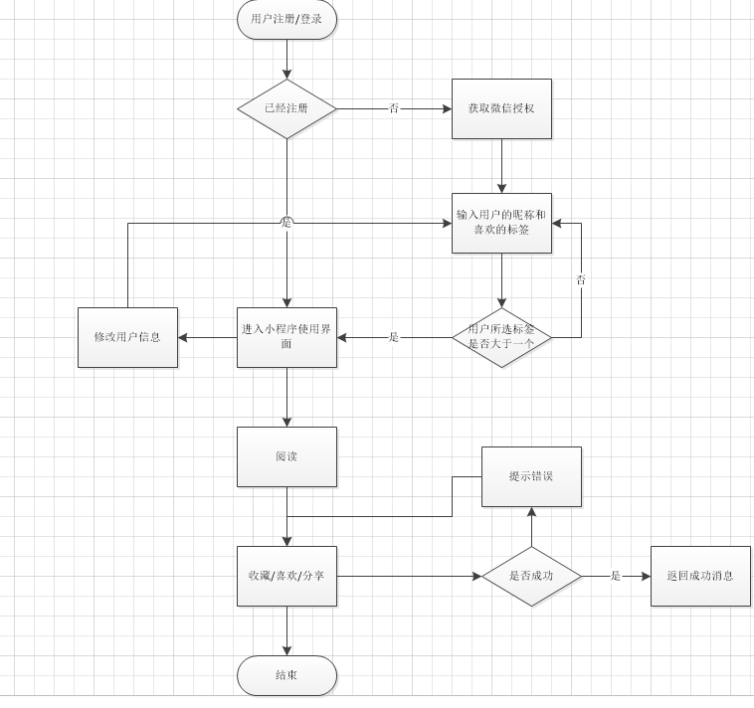
系统流程图和系统配置项

Slide 12
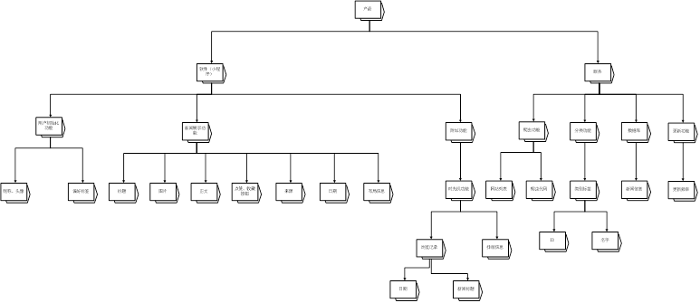
系统层次结构和功能需求对应表

Slide 13
数据字典
数据结构卡片编号：1 数据结构名称：网页元素 别名：原新闻
说明：爬虫程序从网页直接爬取到的数据。 | 有关数据流/数据储存： 从网页上爬取下来 信息容量：10000条
数据结构卡片编号：2 数据结构名称：新闻分类表 别名：不同的新闻
说明：每条新闻都带有相关的分类信息。分类标签 = 标签ID+标签名字+其他相关标签。 | 有关数据流/数据储存： 存储到Mongo DB中的新闻表中 信息容量：10000条
数据结构卡片编号：3 数据结构名称：喜欢的新闻 别名：我的喜欢表
说明：这是用户点击“喜欢”按钮时产生的数据。 喜欢信息 = 喜欢的时间 + 但用户id + 新闻的id + 新闻的标签 | 有关数据流/数据储存： 从用户接口到「我的喜欢表」 信息容量：5000条
数据结构卡片编号：4 数据结构名称：历史记录表 别名：
说明：这是用户每次浏览新闻时产生的数据 历史记录 = 用户id + 阅读时间 + 新闻id + 新闻标签 | 有关数据流/数据储存： 从用户接口到「我的阅读历史表」 信息容量：20000条

Slide 14
04
测试&实现
成果展示

Slide 15
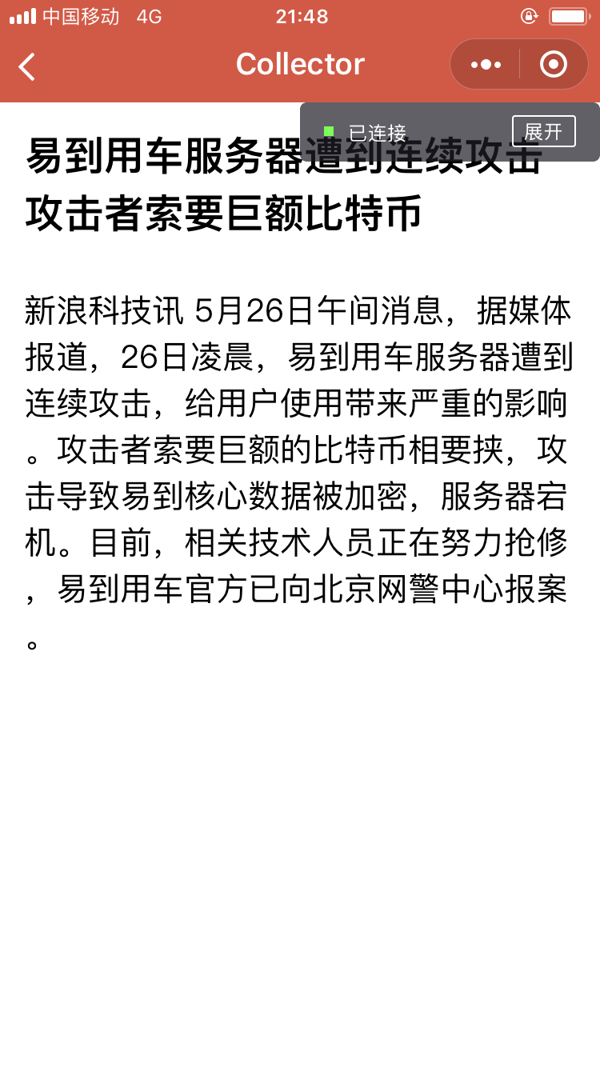
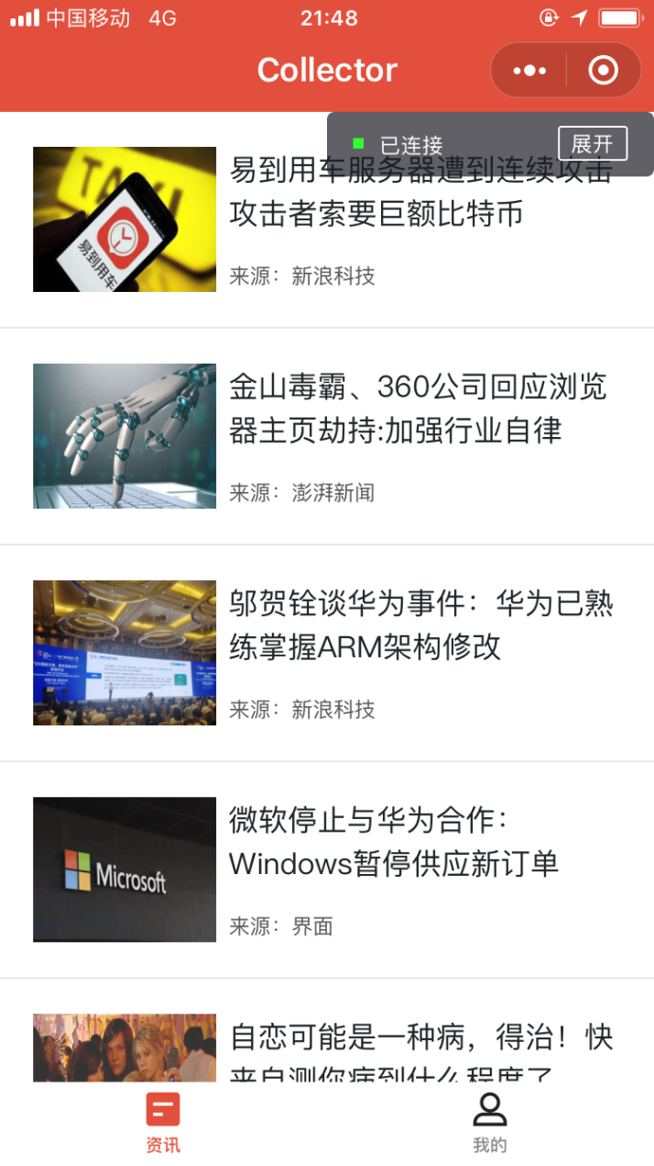
截图展示

Slide 16
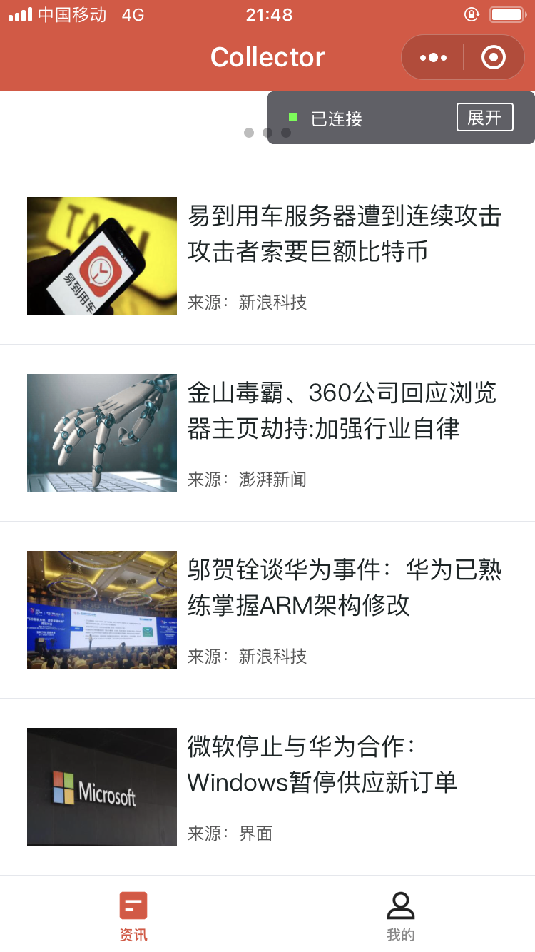
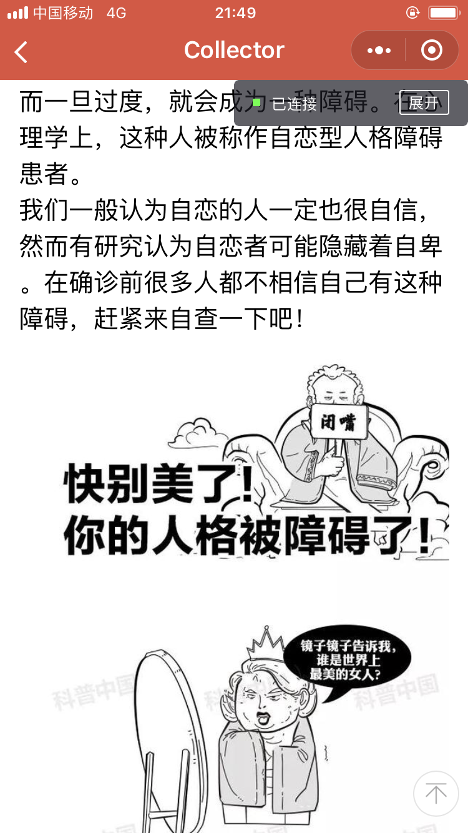
截图展示

Slide 17
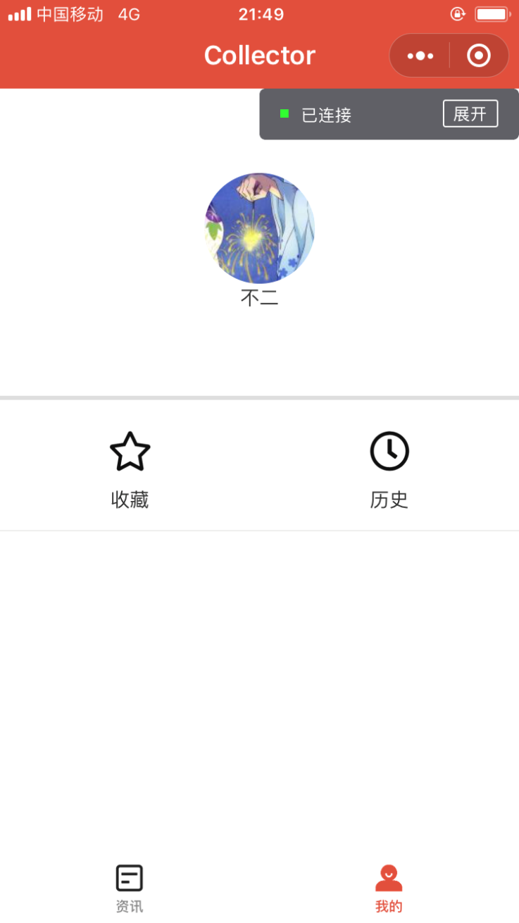
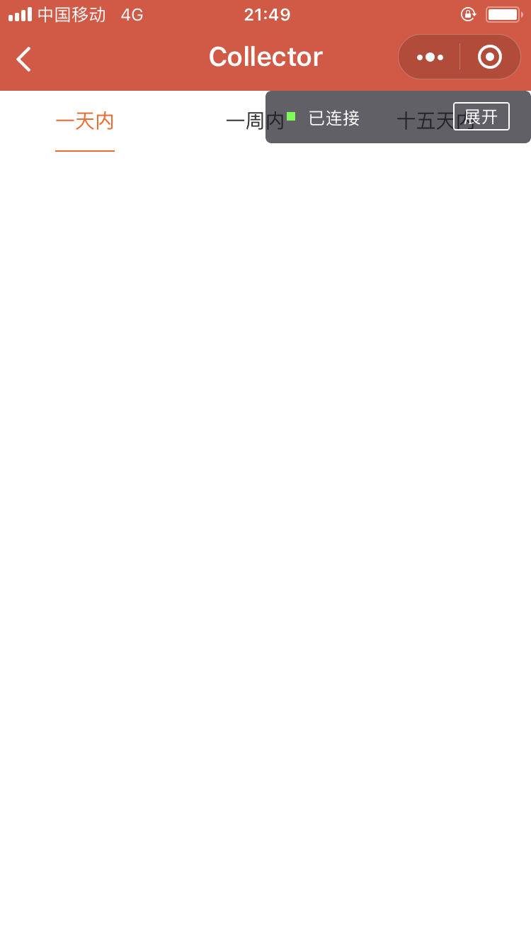
截图展示

Slide 18
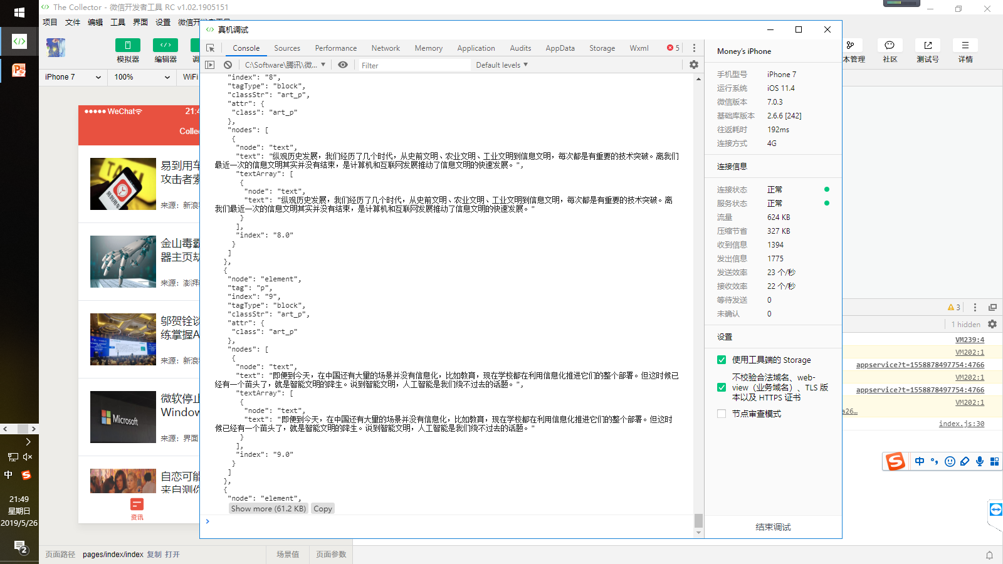
截图展示

Slide 19
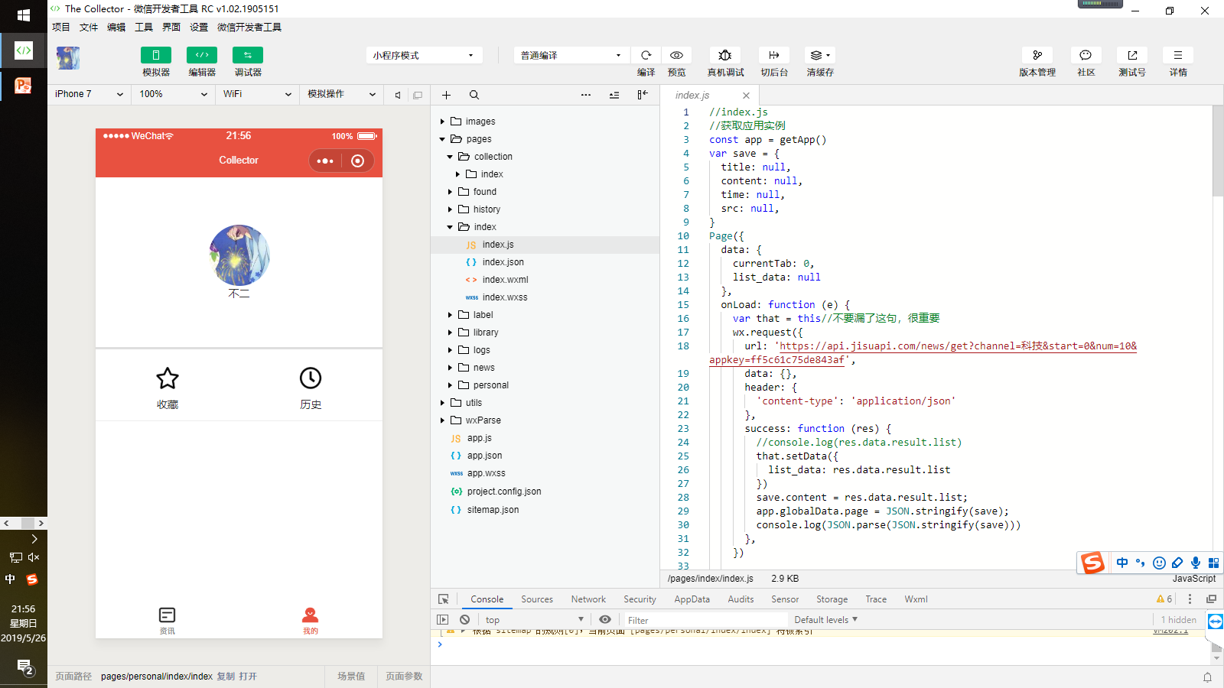
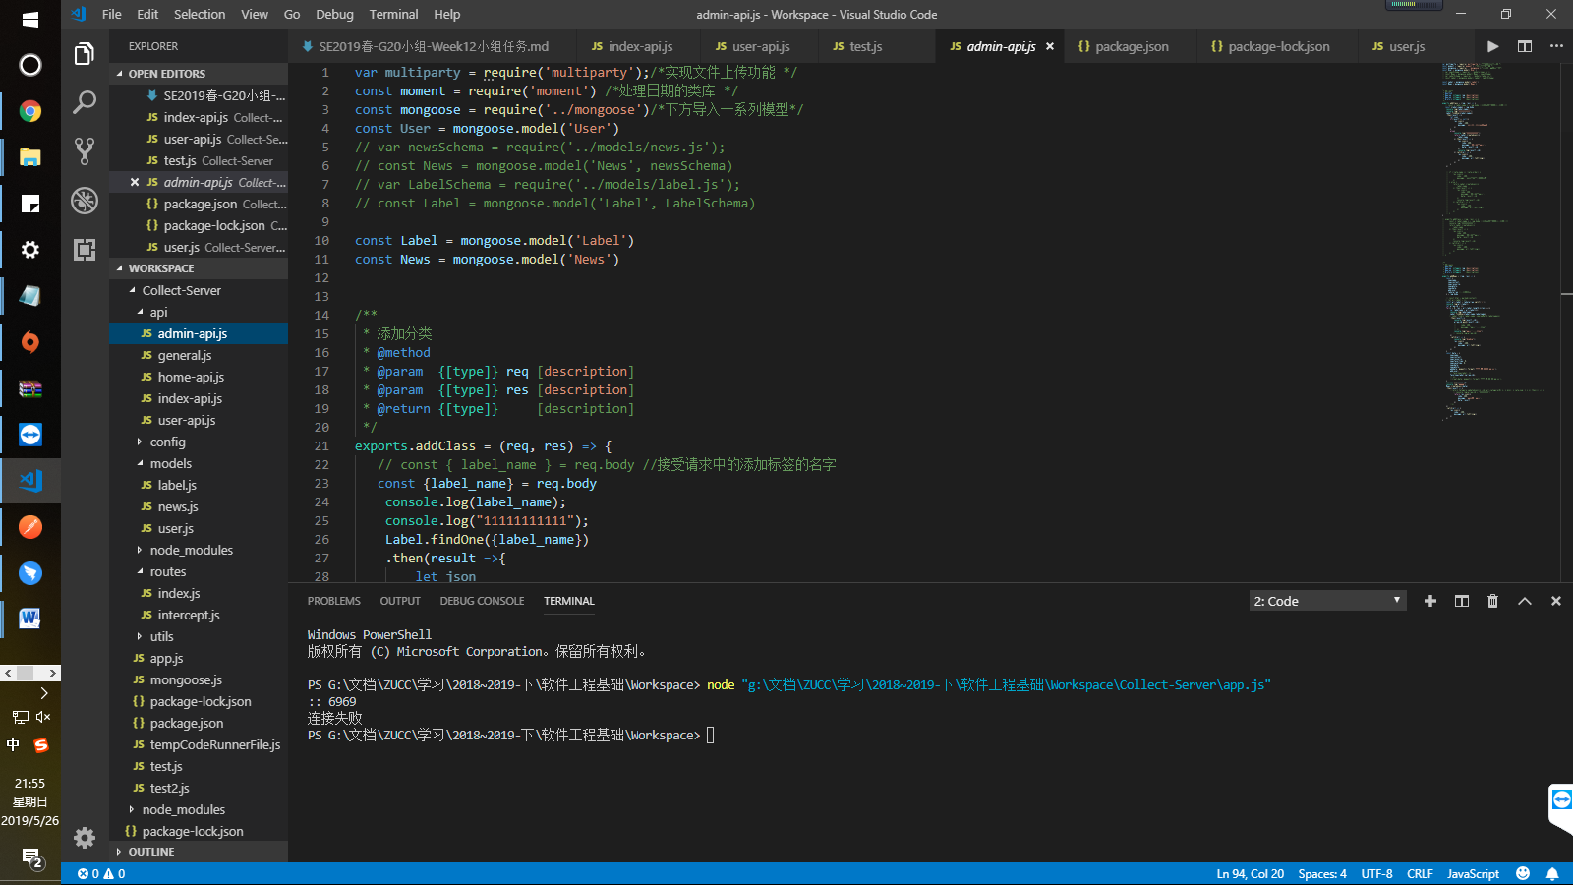
代码展示

Slide 20
代码展示

Slide 21

用户体验

Slide 22
05
工作回顾

Slide 23
甘特图

Slide 24
需求分析

Slide 25
可行性分析

Slide 26
Git项目管理

Slide 27
详细设计

Slide 28
06
功能表

Slide 29
功能表

Slide 30
07
测试

Slide 31
概述
前端
模块名 | 新闻列表展示 | 新闻刷新 | 个人页面 | 新闻详情/时光机显示 | 喜欢/收藏动作
设计 | 周磊 | 唐敏敏 | 唐敏敏 | 杨际仟 | 周磊
实现 | 唐敏敏 | 周磊 | 许涛 | 许涛 | 许涛
测试 | 杨际仟 | 许涛 | 周磊 | 唐敏敏 | 唐敏敏
后端
模块名 | 喜欢和收藏模块 | 验证用户是否已经登录 | 存取新闻 | 用户信息储存
设计 | 许涛 | 周磊 | 唐敏敏 | 杨际仟
实现 | 周磊 | 唐敏敏 | 许涛 | 周磊
测试 | 杨际仟 | 许涛 | 周磊 | 唐敏敏

Slide 32
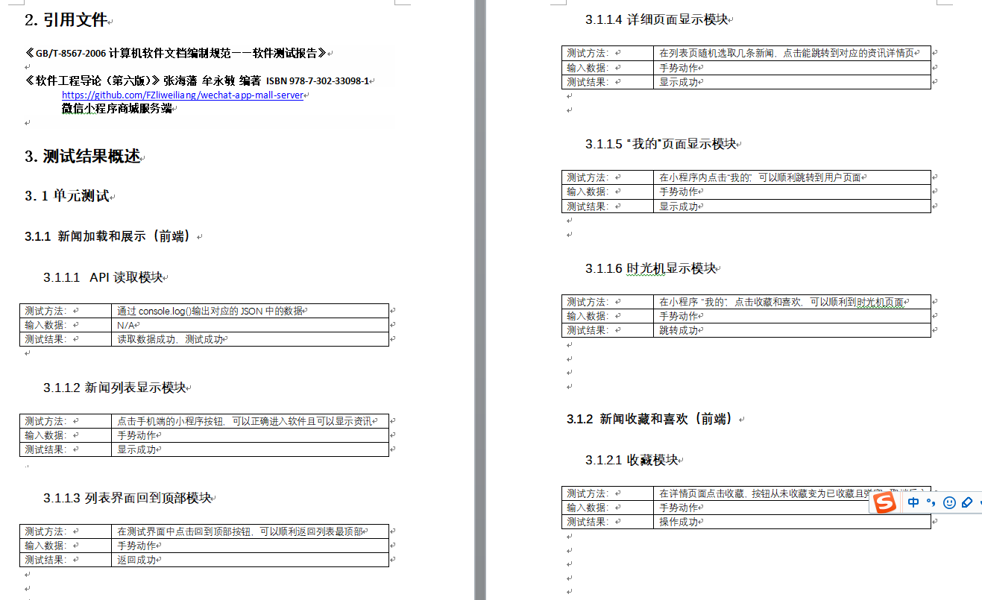
黑盒测试

Slide 33
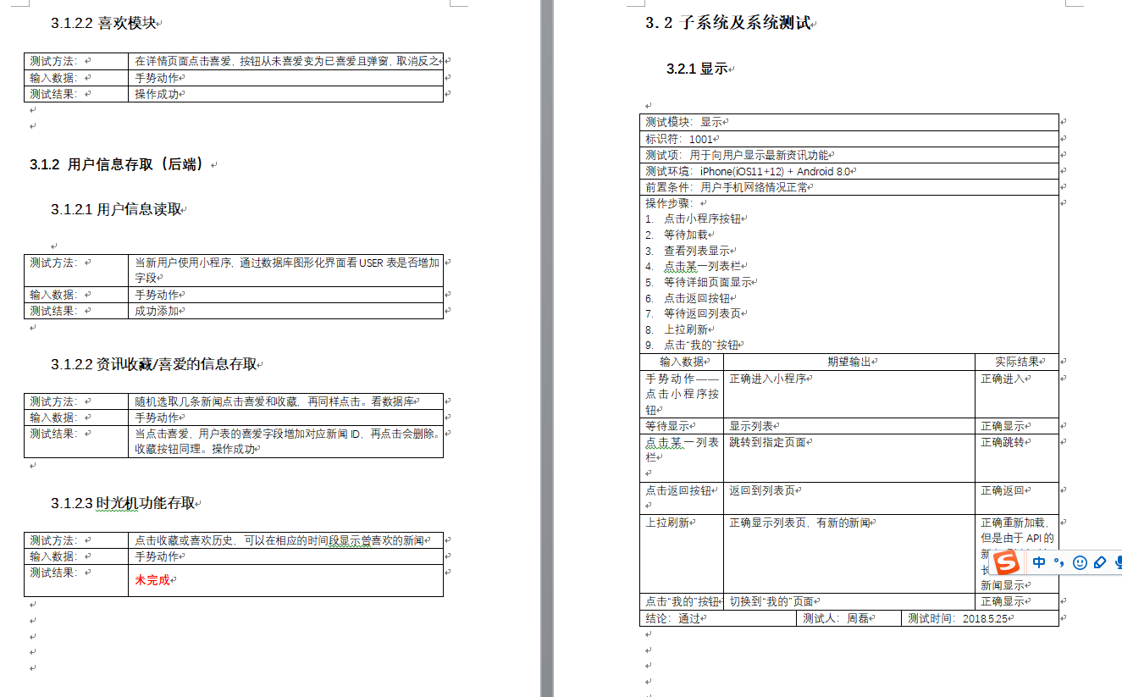
测试文档

Slide 34
08
附件

Slide 35
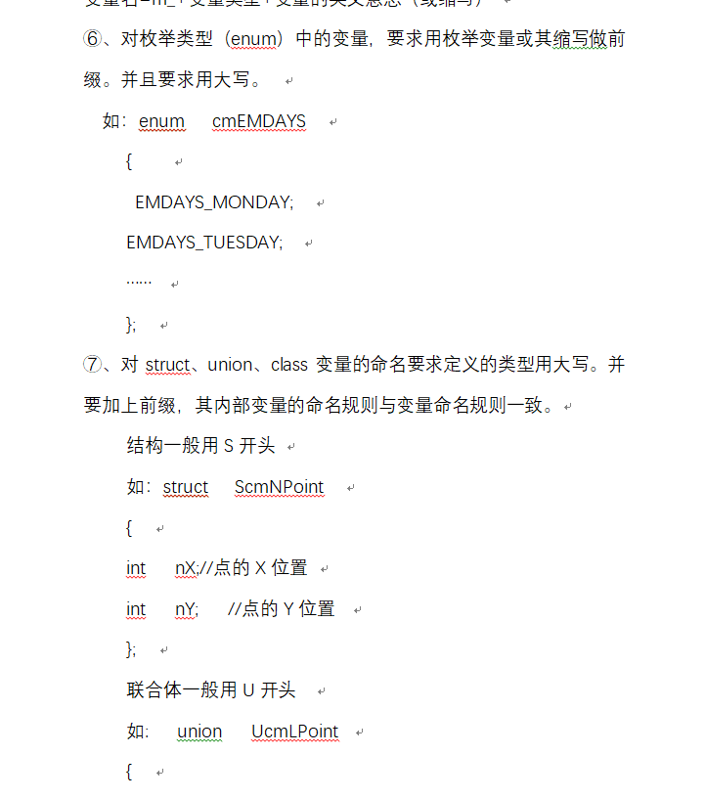
代码规范

Slide 36
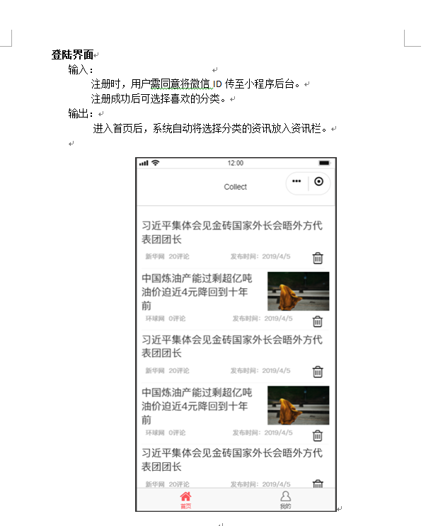
软件用户手册

Slide 37
09
参考资料

Slide 38
参考资料
GB/T 8567-2006 《中华人民共和国国家标准-计算机软件文档编制规范》
《软件工程导论（第六版）》 张海藩 牟永敏 编著 ISBN 978-7-302-33098-1
《PMBOK》项目管理计划书
https://github.com/FZliweiliang/wechat-app-mall-server——微信小程序商城服务端

Slide 39
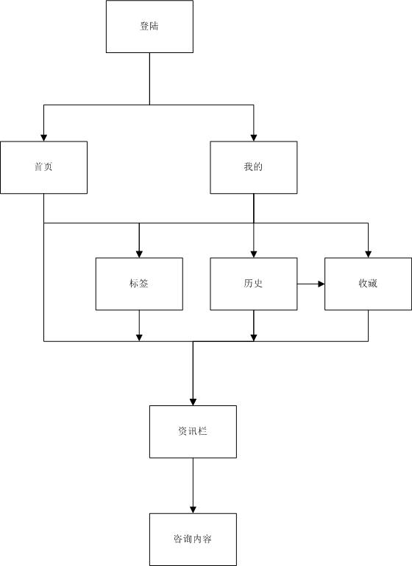
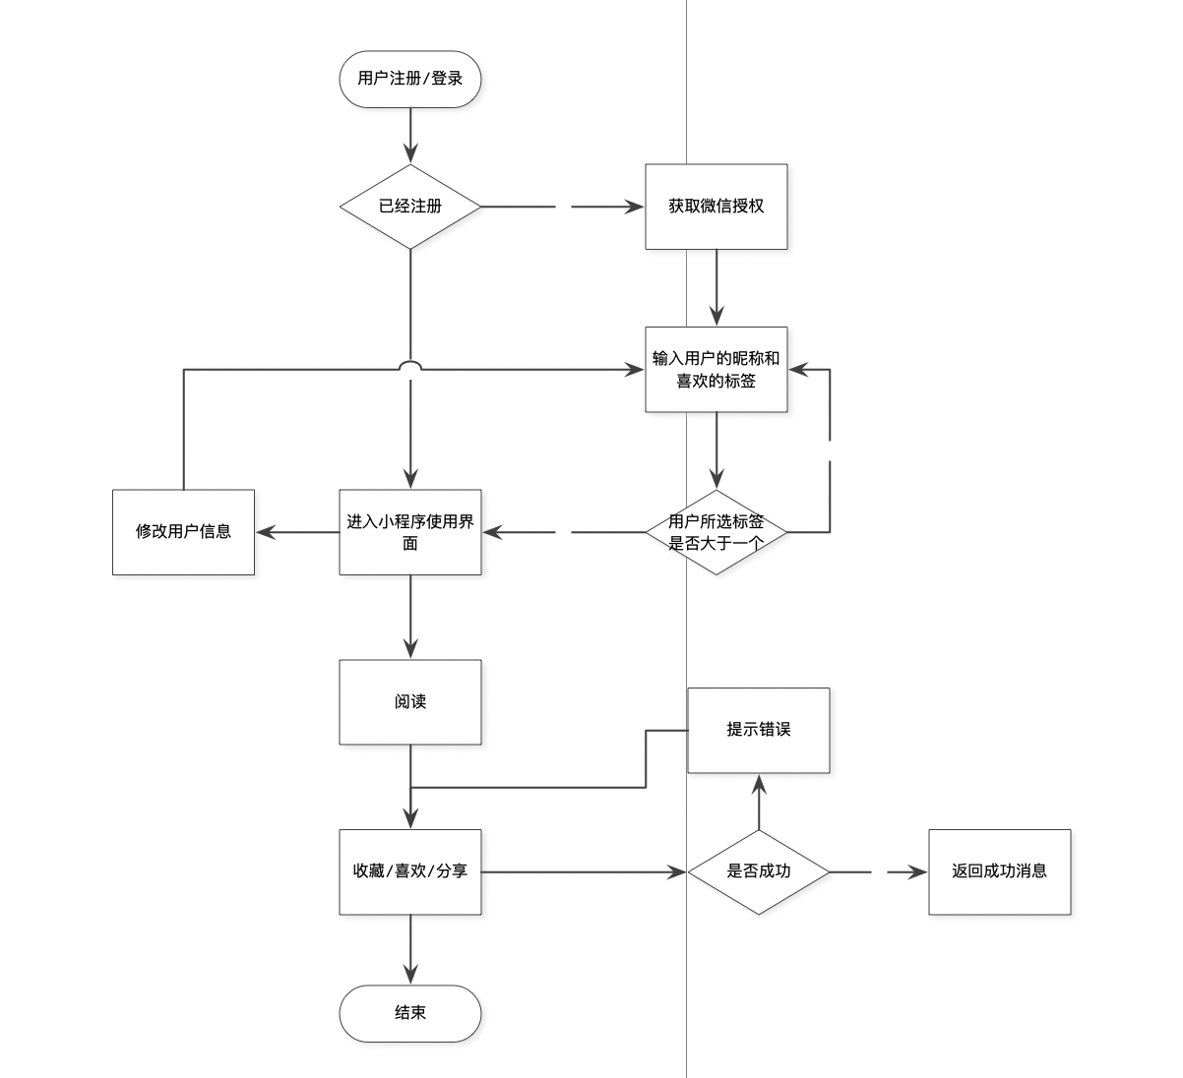
Jackson示例

Slide 40
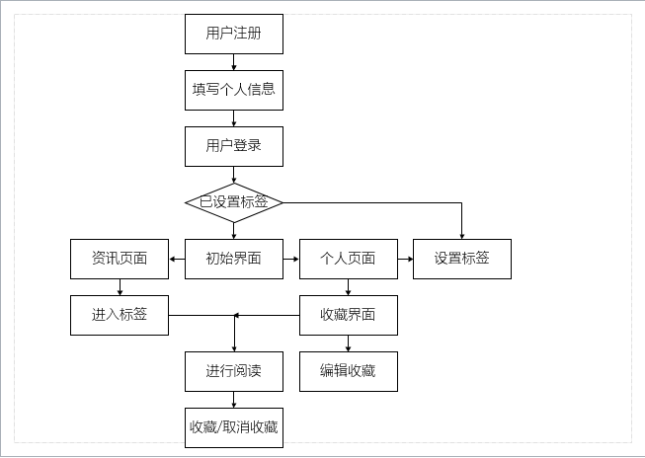
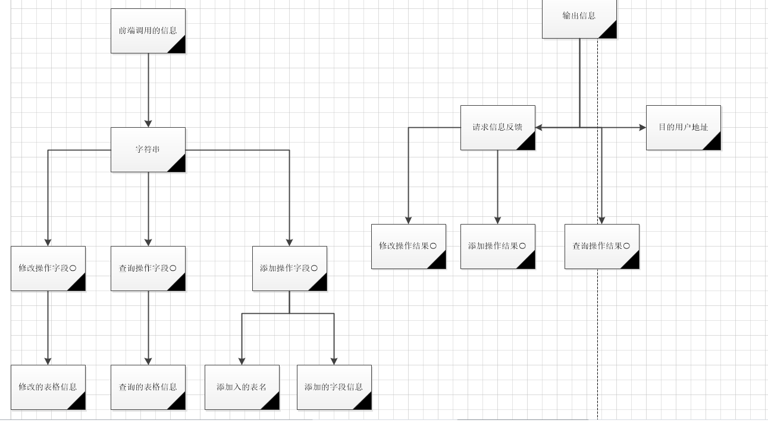
Jackson示例

Slide 41
接口逻辑设计
Name | Method | Default | Description
/v1/admin/delUser | get | auto | 删除用户
/v1/admin/addNews | post | auto | 添加新闻
/v1/admin/delNews | get | auto | 删除新闻
/v1/admin/delClass | get | auto | 删除分类
/v1/admin/addClass | post | auto | 添加分类
管理
Name | Method | Default | Description
/v1/home/bannerList | get | auto | 获取banner
/v1/home/getHotList | get | auto | 获取推荐列表
/v1/home/getList | get | auto | 获取列表
/v1/home/getItem | get | auto | 获取详情
首页

Slide 42
接口逻辑设计
微信
Name | Method | Default | Description
/v1/wx/getUser | get | auto | 获取微信用户信息
Name | Method | Default | Description
/v1/user/bindIde | post | auto | 绑定身份信息
/v1/user/modifyNickname | post | auto | 添加/修改昵称
/v1/user/editCategory | post | auto | 设置喜爱分类
用户
通用
Name | Method | Default | Description
/v1/public/getClassList | get | auto | 获取分类列表

Slide 43
10
绩效评价

Slide 44
小组成员绩效评价
周磊：负责文档的编写，后端实现，前端测试
和总协调 8.8/10
许涛
杨际仟：本次详细设计PPT制作
和和小组专题展示PPT，
以及小组会议记录
8.4/10
许涛：负责小程序界面的前端设计
因为工作量大，重要性高，所以评分
8.9/10
杨际仟
周磊
唐敏敏
唐敏敏：项目计划书更新 Git更新 测试文档编写
前端协作 + 后端测试 8.7/10

Slide 45
本周会议记录
会议时间：2019年5月20日- 5月24日（19:00-22:00）
会议地点：南校区咖啡厅
主持单位：G20小组
主持人：周磊
记录人：杨际仟
参加人员：周磊 唐敏敏 许涛 杨际仟
会议议题：第十三周组内任务分配
会议提要：
1. 第十二周任务完成情况的回顾和总结
2. 第十三周任务的分配和完成（详见会议内容）
3. 第十四周任务的大致说明
会议内容：
唐敏敏：代码编写及调试（前端逻辑）
许涛：代码编写及调试（前端排版和渲染）
杨际仟：会议记录上传（周三23:00）制作评审PPT
周磊：代码编写及调试（后端）

Slide 46
Last
Q&A

Slide 47
感谢
THANKS FOR LISTENING

